Slide 1

Các loại Layout & Thiết kế giao diện
Trong android

Slide 2
Tổng quan về
Thiết kế giao diện android

Slide 3
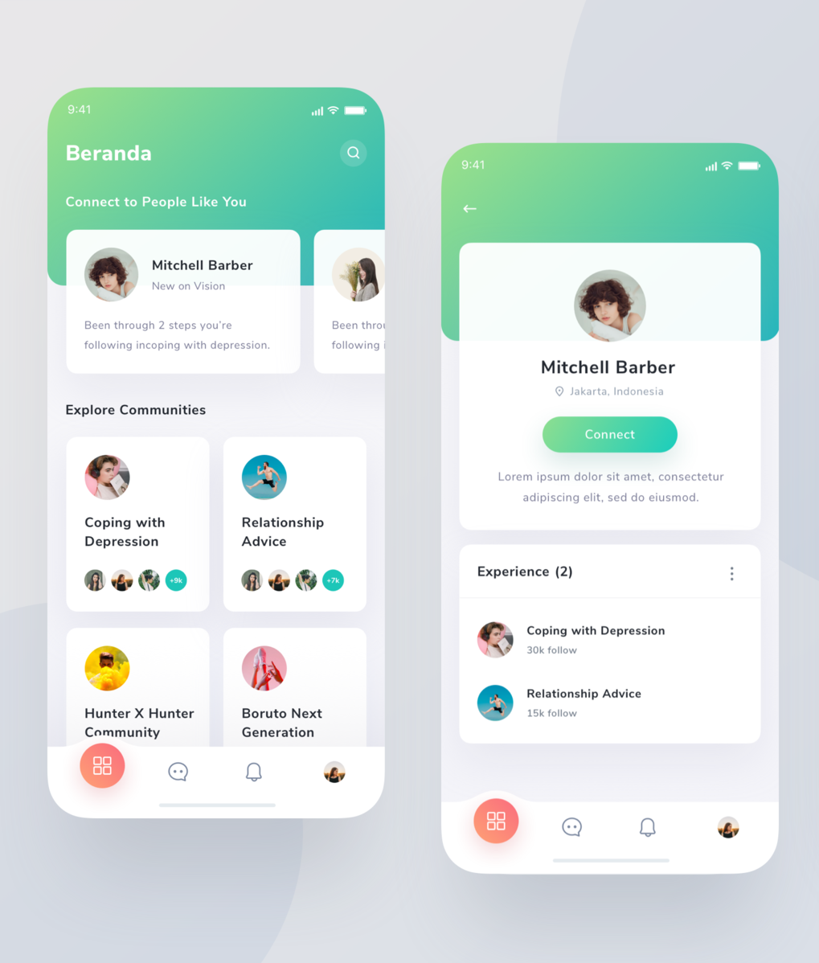
Là thiết kế giao diện cho các ứng dụng chạy trên hệ điều hành android
Cần thiết kế đơn giản, thân thiện với người dùng
Khi thiết kế cần phải nắm bắt được nhu cầu của khách hàng

Slide 4
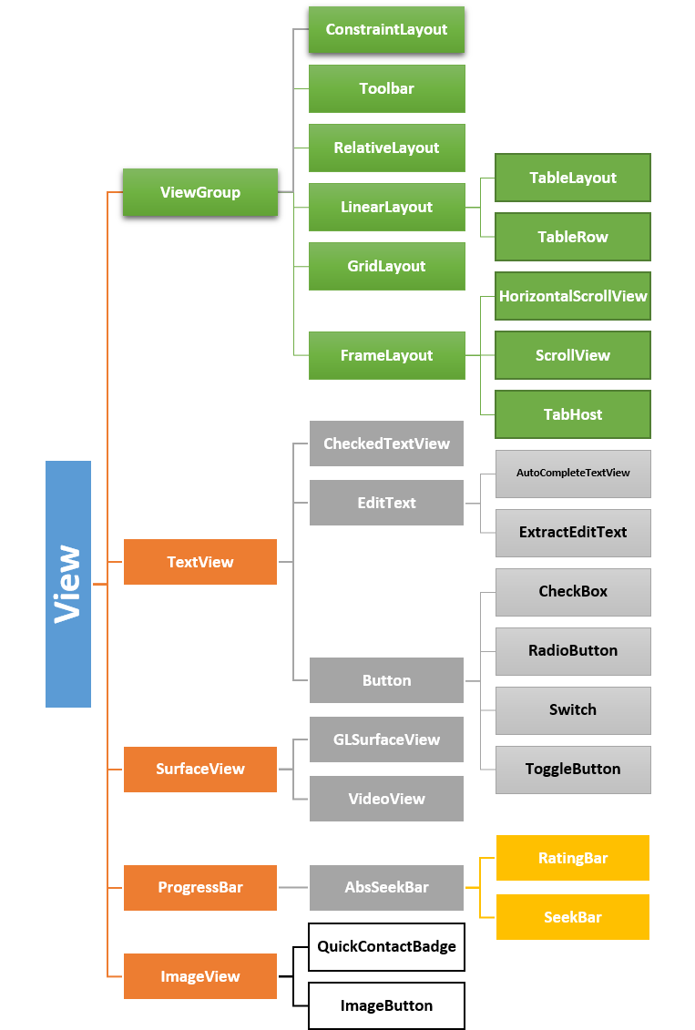
View
Là một thành phần hiển thị trên màn hình
VD: TextView, Button, Checkbox, …
Bản thân lập trình viên có thể tự tạo View bằng cách viết lớp extends từ lớp View

Slide 5
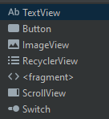
Giới thiệu sơ về 1 số View phổ biến:
Hiển thị Text
Nút bấm
Hiển thị ảnh
Hiển thị dữ liệu dạng danh sách

Slide 6
Viewgroup
Về bản chất nó cũng là View.
Khác với View bình thường là nó có thể chứa các View khác bên trong (kể cả với Viewgroup khác)
Là lớp cơ sơ xây dựng nên các lớp layout
VD: ConstraintLayout, Toolbar, RelativeLayout, …

Slide 7
Layout
Về bản chất nó cũng là View, cụ thể hơn kế thừa Viewgroup.
Mục đích:
Được thiết kế với mục đích chứa các View con.
Điều khiển và sắp xếp vị trí các View theo cơ chế riêng.
VD: FrameLayout, LinearLayout, ConstraintLayout,…

Slide 8
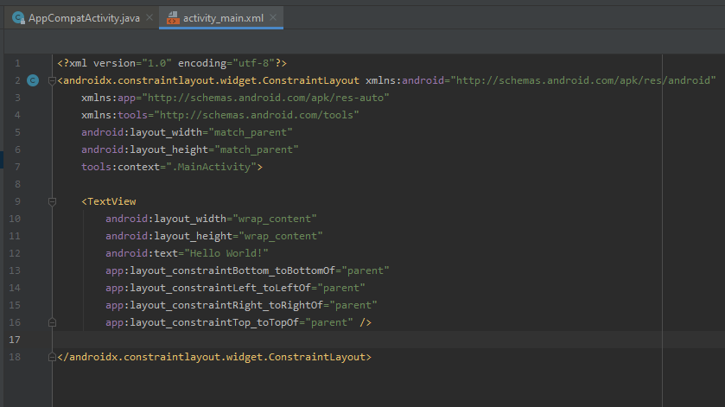
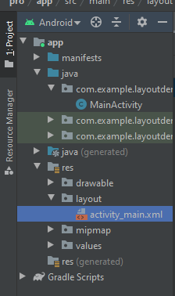
Cách thiết kế giao diện
Mở file activity_main.xml theo đường dẫn app/res/layout/
Bắt đầu code, thêm các view (mặc định là ConstraintLayout)

Slide 9
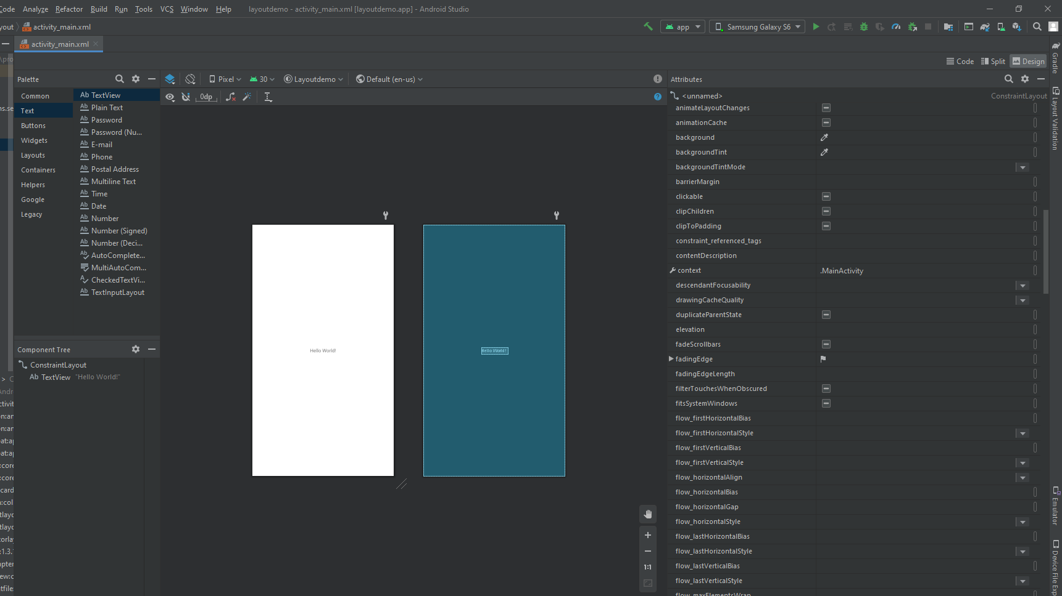
Thiết kế giao diện bằng cách kéo thả
Các loại view trong Android
Các view đã thêm vào

Slide 10
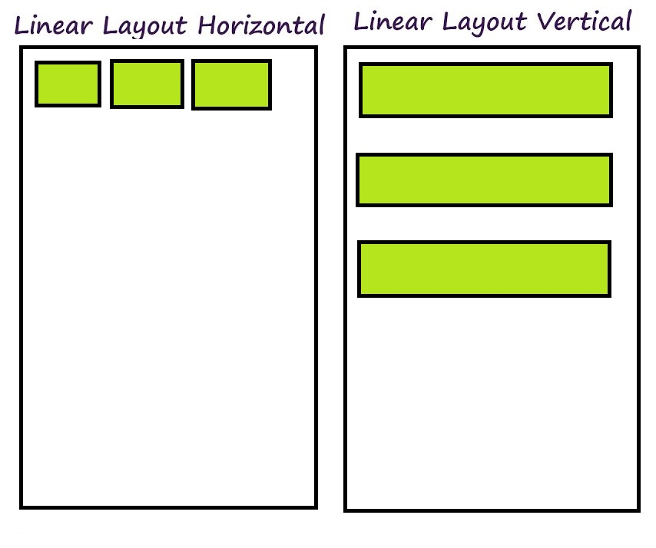
LinearLayout
Là 1 layout sắp xếp các view con trong nó liên tục theo chiều ngang hoặc thẳng đắng.
Có thể điều chỉnh kích thước của layout theo trọng số layout_weight..
Notes:
Sắp xếp các view theo 1 chiều một cách liên tục (ngang hoặc dọc)

Slide 11
Thuộc tính của layout
Thuộc tính | Ý nghĩa
android:layout_width | Độ rộng của Layout
android:layout_height | Độ cao của Layout
android:layout_margin | Độ cách cạnh màn hình của Layout
android:gravity | Bố trí các view con trong layout theo vị trí căn
android:orientation | Chiều sắp xếp view con
android:weight_sum | Tổng trọng số
Thuộc tính của view con
Thuộc tính | Ý nghĩa
android:layout_weight | Trọng số kích thước mà view con chiếm so với weight_sum
Notes:
Sắp xếp các view theo 1 chiều một cách liên tục (ngang hoặc dọc)

Slide 12
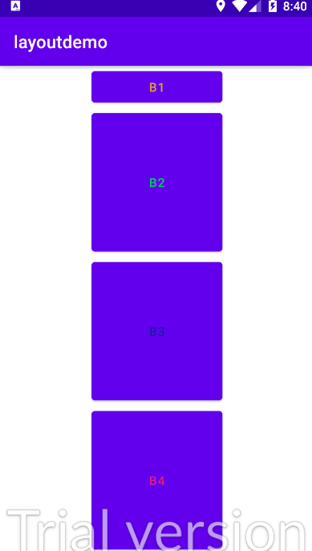
Ví dụ
<?xml version="1.0" encoding="utf-8"?>
<LinearLayout android:layout_height="match_parent" android:layout_width="match_parent" android:orientation="vertical" android:gravity="center" xmlns:android="http://schemas.android.com/apk/res/android"> <Button android:textColor="#dc9e1a" android:text="B1" android:layout_width="600px" android:layout_height="wrap_content" /> <Button android:textColor="#00c853" android:text="B2" android:layout_weight="1" android:layout_width="600px" android:layout_height="wrap_content" /> <Button android:textColor="#141ba9" android:text="B3" android:layout_weight="1" android:layout_width="600px" android:layout_height="wrap_content" /> <Button android:textColor="#dc1a8b" android:text="B4" android:layout_weight="1" android:layout_width="600px" android:layout_height="wrap_content" /> </LinearLayout>

Slide 13
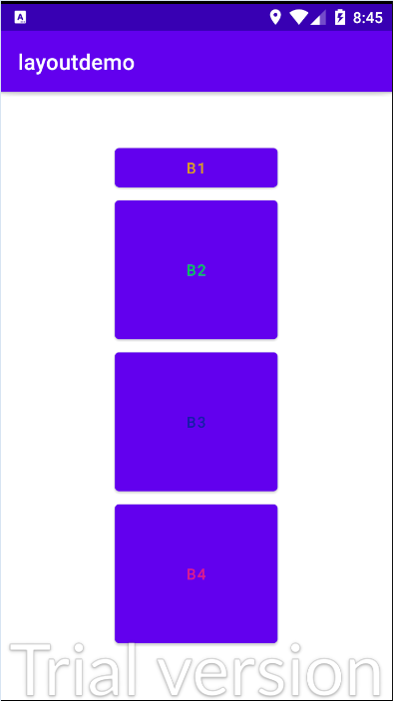
Ví dụ
<?xml version="1.0" encoding="utf-8"?>
<LinearLayout
xmlns:android="http://schemas.android.com/apk/res/android" android:layout_height="match_parent" android:layout_width="match_parent" android:weightSum=“4" android:orientation="vertical" android:gravity="center"> <Button android:textColor="#dc9e1a" android:text="B1" android:layout_width="600px" android:layout_height="wrap_content" /> <Button android:textColor="#00c853" android:text="B2" android:layout_weight="1" android:layout_width="600px" android:layout_height="wrap_content" /> <Button android:textColor="#141ba9" android:text="B3" android:layout_weight="1" android:layout_width="600px" android:layout_height="wrap_content" /> <Button android:textColor="#dc1a8b" android:text="B4" android:layout_weight="1" android:layout_width="600px" android:layout_height="wrap_content" /> </LinearLayout>

Slide 14
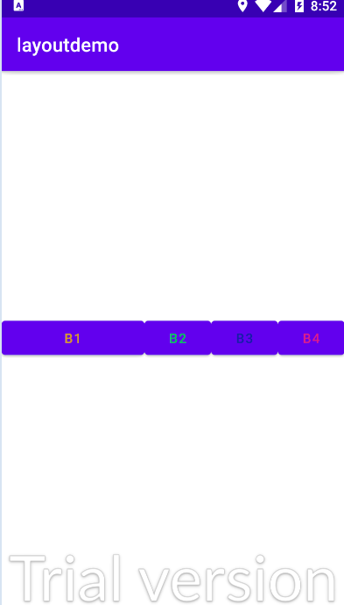
Ví dụ
<?xml version="1.0" encoding="utf-8"?>
<LinearLayout android:layout_height="match_parent" android:layout_width="match_parent" android:weightSum="3" android:orientation="horizontal" android:gravity="center" xmlns:android="http://schemas.android.com/apk/res/android"> <Button android:textColor="#dc9e1a" android:text="B1" android:layout_width="600px" android:layout_height="wrap_content" /> <Button android:textColor="#00c853" android:text="B2" android:layout_weight="1" android:layout_width="600px" android:layout_height="wrap_content" /> <Button android:textColor="#141ba9" android:text="B3" android:layout_weight="1" android:layout_width="600px" android:layout_height="wrap_content" /> <Button android:textColor="#dc1a8b" android:text="B4" android:layout_weight="1" android:layout_width="600px" android:layout_height="wrap_content" /> </LinearLayout>

Slide 15
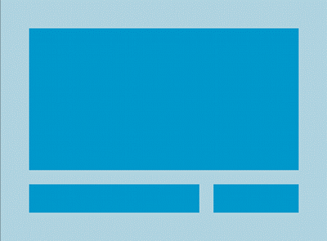
RelativeLayout
Hiển thị view con ở các vị trí trong mối liên hệ của chúng với nhau (bao gồm trong mối quan hệ giữa view con và view cha).
VD: View con này nằm dưới view con kia, view con này nằm phải view con khác, căn thẳng hàng với phần tử cha.
Khi đưa view con vào RelativeLayout mà không thiết lập các mối liên hệ qua lới với các view con khác hay view cha thì view đó sẽ được định vị ở góc trên bên trái và chồng lên nhau
Notes:
Sắp xếp các view theo 1 chiều một cách liên tục (ngang hoặc dọc)

Slide 16
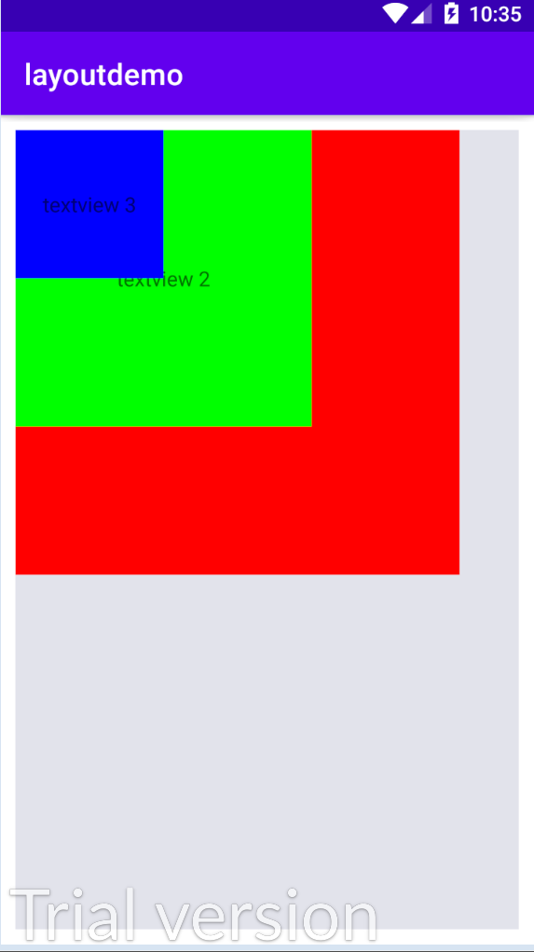
Ví dụ về việc thêm view nhưng không thêm liên hệ giữa các view
<?xml version="1.0" encoding="utf-8"?>
<RelativeLayout xmlns:android="http://schemas.android.com/apk/res/android" android:layout_width="match_parent" android:layout_height="match_parent" android:layout_margin="10dp" android:background="#e2e3eb"> <TextView android:id="@+id/view1" android:text="textview 1" android:gravity="center" android:layout_width="300dp" android:layout_height="300dp" android:background="#FF0000" /> <TextView android:id="@+id/view2" android:text="textview 2" android:gravity="center" android:layout_width="200dp" android:layout_height="200dp" android:background="#00FF00" /> <TextView android:id="@+id/view3" android:text="textview 3" android:gravity="center" android:layout_width="100dp" android:layout_height="100dp" android:background="#0000FF" /> </RelativeLayout>

Slide 17
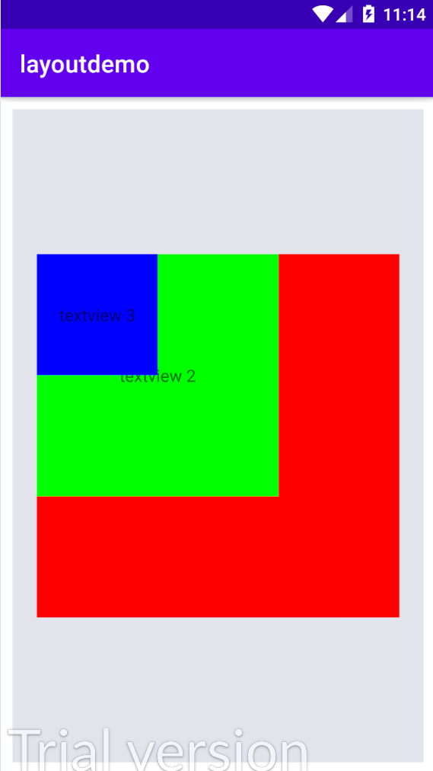
Ví dụ về Gravity
<?xml version="1.0" encoding="utf-8"?>
<RelativeLayout xmlns:android="http://schemas.android.com/apk/res/android" android:layout_width="match_parent" android:layout_height="match_parent" android:layout_margin="10dp" android:background="#e2e3eb" android:gravity="center”> <TextView android:id="@+id/view1" android:text="textview 1" android:gravity="center" android:layout_width="300dp" android:layout_height="300dp" android:background="#FF0000" /> <TextView android:id="@+id/view2" android:text="textview 2" android:gravity="center" android:layout_width="200dp" android:layout_height="200dp" android:background="#00FF00" /> <TextView android:id="@+id/view3" android:text="textview 3" android:gravity="center" android:layout_width="100dp" android:layout_height="100dp" android:background="#0000FF" /> </RelativeLayout>

Slide 18
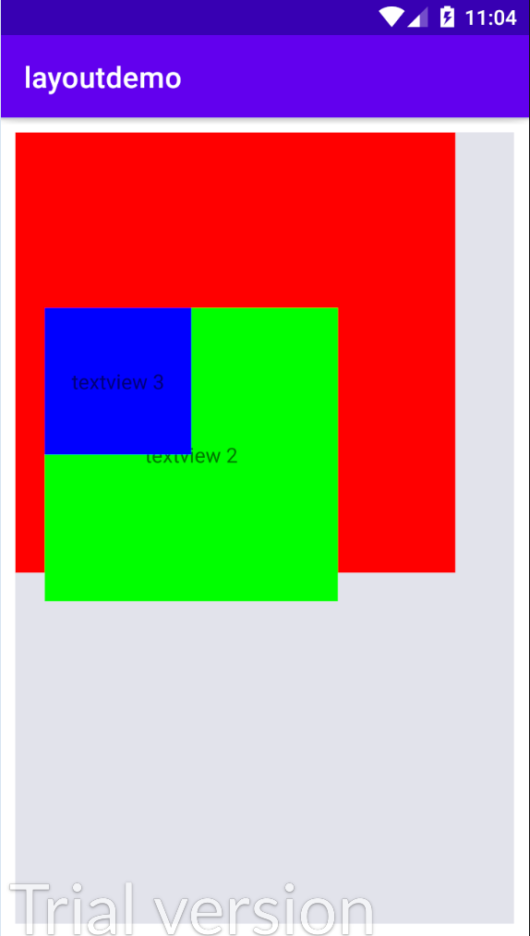
Ví dụ về ignoreGravity
<?xml version="1.0" encoding="utf-8"?>
<RelativeLayout xmlns:android="http://schemas.android.com/apk/res/android" android:layout_width="match_parent" android:layout_height="match_parent" android:layout_margin="10dp" android:background="#e2e3eb" android:gravity="center”
android:ignoreGravity="@id/view1"> <TextView android:id="@+id/view1" android:text="textview 1" android:gravity="center" android:layout_width="300dp" android:layout_height="300dp" android:background="#FF0000" /> <TextView android:id="@+id/view2" android:text="textview 2" android:gravity="center" android:layout_width="200dp" android:layout_height="200dp" android:background="#00FF00" /> <TextView android:id="@+id/view3" android:text="textview 3" android:gravity="center" android:layout_width="100dp" android:layout_height="100dp" android:background="#0000FF" /> </RelativeLayout>

Slide 19
RelativeLayout – Định vị View con liên hệ với View cha
Thuộc tính | Giá trị | Ý nghĩa
android:layout_alignParentBottom | true/false | true căn thẳng cạnh dưới view con với cạnh dưới View cha
android:layout_alignParentLeft | true/false | true căn thẳng cạnh trái view con với cạnh trái View cha
android:layout_alignParentRight | true/false | true căn thẳng cạnh phải view con với cạnh phải View cha
android:layout_alignParentTop | true/false | true căn thẳng cạnh trên view con với cạnh trên View cha
android:layout_centerInParent | true/false | true căn view con vào giữa View cha
android:layout_centerHorizontal | true/false | true căn view con vào giữa View cha theo chiều ngang
android:layout_centerVertical | true/false | true căn view con vào giữa View cha theo chiều đứng
Notes:
Sắp xếp các view theo 1 chiều một cách liên tục (ngang hoặc dọc)

Slide 20
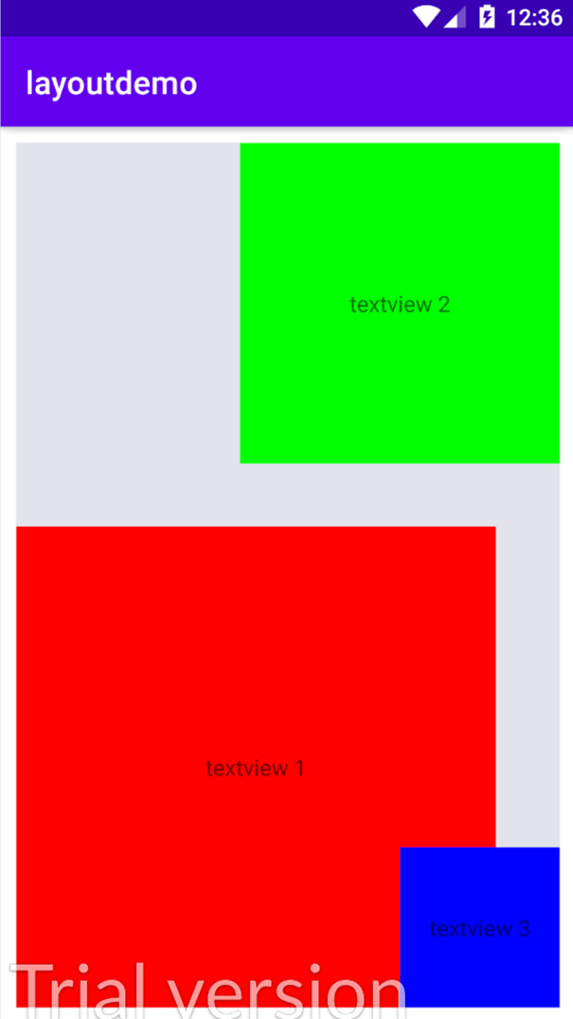
Ví dụ về liên hệ View cha
<?xml version="1.0" encoding="utf-8"?>
<RelativeLayout xmlns:android="http://schemas.android.com/apk/res/android" android:layout_width="match_parent" android:layout_height="match_parent" android:layout_margin="10dp" android:background="#e2e3eb" android:gravity="center"> <TextView android:id="@+id/view1" android:layout_alignParentBottom="true" android:text="textview 1" android:gravity="center" android:layout_width="300dp" android:layout_height="300dp" android:background="#FF0000" /> <TextView android:id="@+id/view2" android:layout_alignParentRight="true" android:text="textview 2" android:gravity="center" android:layout_width="200dp" android:layout_height="200dp" android:background="#00FF00" /> <TextView android:layout_centerInParent="true" android:id="@+id/view3" android:text="textview 3" android:gravity="center" android:layout_width="100dp" android:layout_height="100dp" android:background="#0000FF" /> </RelativeLayout>

Slide 21
RelativeLayout – Định vị View con liên hệ với các View con khác
Thuộc tính | Ý nghĩa
android:layout_below | Nằm phía dưới View có ID được chỉ ra
android:layout_above | Nằm phía trên View có ID được chỉ ra
android:layout_toLeftOf | Nằm phía trái View có ID được chỉ ra
android:layout_toRightOf | Nằm phía phải View có ID được chỉ ra
android:layout_alignBottom | Căn thẳng cạnh dưới với cạnh dưới của View có ID được chỉ ra
android:layout_alignLeft | Căn thẳng cạnh trái với cạnh trái của View có ID được chỉ ra
android:layout_alignRight | Căn thẳng cạnh phải với cạnh phải của View có ID được chỉ ra
android:layout_alignTop | Căn thẳng cạnh trên với cạnh trên của View có ID được chỉ ra
Notes:
Sắp xếp các view theo 1 chiều một cách liên tục (ngang hoặc dọc)

Slide 22
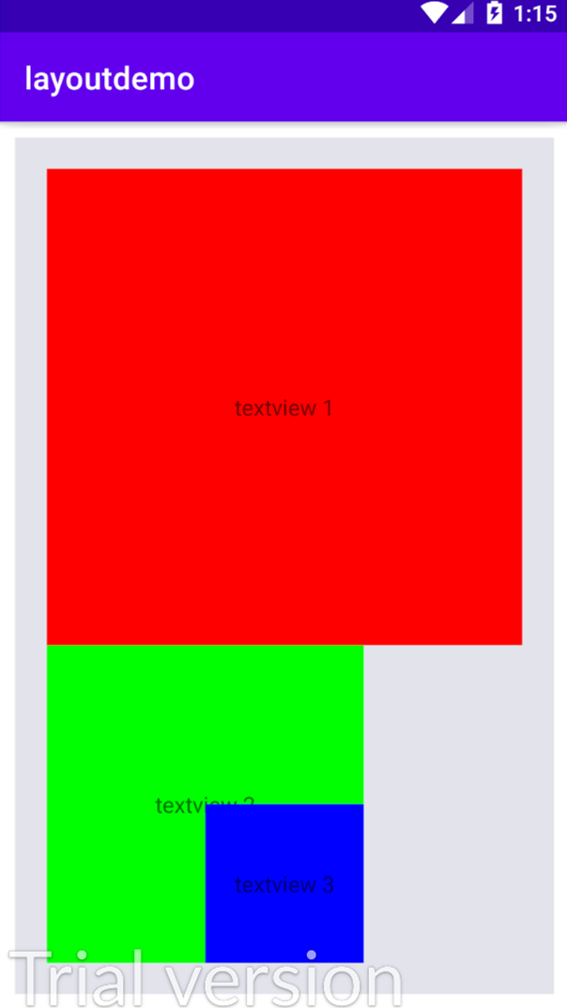
Ví dụ về liên hệ View con
<?xml version="1.0" encoding="utf-8"?>
<RelativeLayout xmlns:android="http://schemas.android.com/apk/res/android" android:layout_width="match_parent" android:layout_height="match_parent" android:layout_margin="10dp" android:background="#e2e3eb" android:gravity="center"> <TextView android:id="@+id/view1" android:text="textview 1" android:gravity="center" android:layout_width="300dp" android:layout_height="300dp" android:background="#FF0000" /> <TextView android:id="@+id/view2" android:text="textview 2" android:layout_below="@+id/view1" android:gravity="center" android:layout_width="200dp" android:layout_height="200dp" android:background="#00FF00" /> <TextView android:id="@+id/view3" android:text="textview 3" android:layout_alignRight="@+id/view2" android:layout_alignBottom="@+id/view2" android:gravity="center" android:layout_width="100dp" android:layout_height="100dp" android:background="#0000FF" /> </RelativeLayout>

Slide 23
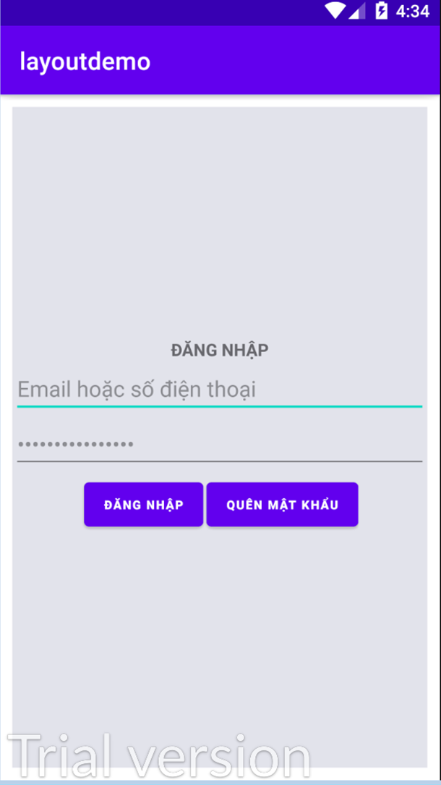
Ví dụ về cả RelativeLayout và LinearLayout
<?xml version="1.0" encoding="utf-8"?>
<RelativeLayout xmlns:android="http://schemas.android.com/apk/res/android" android:layout_width="match_parent" android:layout_height="match_parent" android:layout_margin="10dp" android:background="#e2e3eb" android:gravity="center"> <TextView android:id="@+id/dangnhap" android:textStyle="bold" android:layout_width="wrap_content" android:layout_height="wrap_content" android:gravity="center" android:layout_centerInParent="true" android:text="Đăng nhập" android:textAllCaps="true"/> <EditText android:id="@+id/etemail_sdt" android:layout_width="match_parent" android:layout_height="wrap_content" android:gravity="left" android:hint="Email hoặc số điện thoại" android:layout_below="@id/dangnhap"/> <EditText android:id="@+id/etmatkhau" android:layout_width="match_parent" android:layout_height="wrap_content" android:inputType="textPassword" android:gravity="left" android:hint="••••••••••••••••" android:layout_below="@id/etemail_sdt"/>

Slide 24
Ví dụ về cả RelativeLayout và LinearLayout
<LinearLayout android:layout_width="wrap_content" android:layout_height="wrap_content" android:layout_below="@id/etmatkhau" android:orientation="horizontal" android:gravity="center" android:layout_centerHorizontal="true"> <Button android:id="@+id/btndangnhap" android:layout_width="wrap_content" android:layout_height="wrap_content" android:layout_margin="10px" android:textAllCaps="true" android:text="Đăng nhập" android:textStyle="bold" android:textSize="10dp" android:gravity="center"/> <Button android:id="@+id/btntimmatkhau" android:layout_width="wrap_content" android:layout_height="wrap_content" android:layout_toRightOf="@id/btndangnhap" android:textAllCaps="true" android:text="Quên mật khẩu" android:textStyle="bold" android:textSize="10dp" android:gravity="center"/> </LinearLayout> </RelativeLayout>

Slide 25
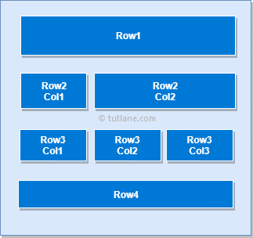
TableLayout
Là 1 View sắp xếp các View con bên trong thành dạng bảng.
Mỗi hàng là 1 đối tượng TableRow chứa các View con, mỗi View con là 1 ô bảng (cell)
Cột/hàng trong bảng bắt đầu từ con số 0
Notes:
Sắp xếp các view theo 1 chiều một cách liên tục (ngang hoặc dọc)

Slide 26
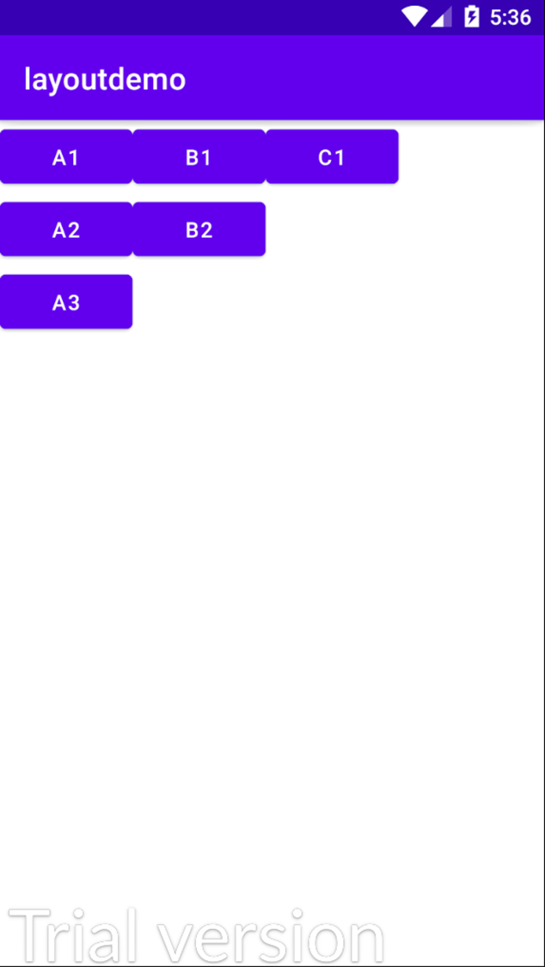
Ví dụ về TableLayout
<?xml version="1.0" encoding="utf-8"?>
<TableLayout android:layout_height="match_parent" android:layout_width="match_parent" xmlns:android="http://schemas.android.com/apk/res/android"> <TableRow> <Button android:text="A1" android:layout_width="wrap_content" android:layout_height="wrap_content"/> <Button android:text="B1" android:layout_width="wrap_content" android:layout_height="wrap_content"/> <Button android:text="C1" android:layout_width="wrap_content" android:layout_height="wrap_content"/> </TableRow> <TableRow> <Button android:text="A2" android:layout_width="wrap_content" android:layout_height="wrap_content"/> <Button android:text="B2" android:layout_width="wrap_content" android:layout_height="wrap_content"/> </TableRow> <TableRow> <Button android:text="A3" android:layout_width="wrap_content" android:layout_height="wrap_content"/> </TableRow> </TableLayout>

Slide 27
Một số thuộc tính của TableLayout
Thuộc tính | Ý nghĩa
android:stretchColumns | Giãn kích thước cột ra hết cơ phần chiều ngang còn lại
android:shrinkColumns | Cột có thể co lại dành phần diện tích cho các cột khác
Notes:
Sắp xếp các view theo 1 chiều một cách liên tục (ngang hoặc dọc)

Slide 28
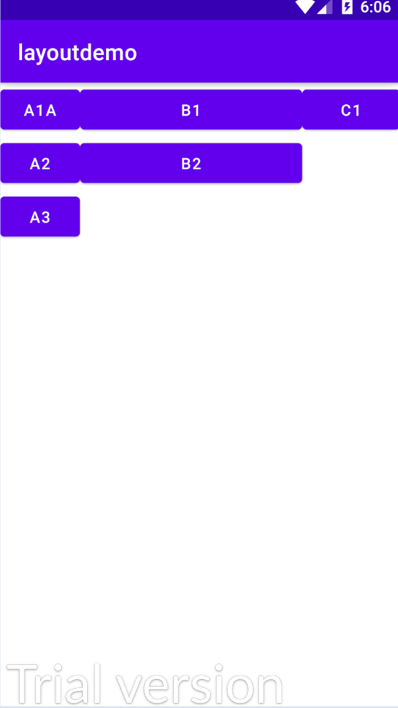
Ví dụ về TableLayout
<?xml version="1.0" encoding="utf-8"?>
<TableLayout android:layout_height="match_parent" android:layout_width="match_parent" xmlns:android="http://schemas.android.com/apk/res/android" android:stretchColumns="2" android:shrinkColumns="0"> <TableRow> <Button android:text="A1A" android:layout_width="wrap_content" android:layout_height="wrap_content"/> <Button android:text="B1" android:layout_width="200dp" android:layout_height="wrap_content"/> <Button android:text="C1" android:layout_width="wrap_content" android:layout_height="wrap_content"/> </TableRow> <TableRow> <Button android:text="A2" android:layout_width="wrap_content" android:layout_height="wrap_content"/> <Button android:text="B2" android:layout_width="200dp" android:layout_height="wrap_content"/> </TableRow> <TableRow> <Button android:text="A3" android:layout_width="wrap_content" android:layout_height="wrap_content"/> </TableRow> </TableLayout>

Slide 29
Một số thuộc tính của View con khi dùng TableLayout
Thuộc tính | Ý nghĩa
android:layout_column | Di chuyển view con đến vị trí cột mong muốn
android:layout_span | Điều chỉnh số cột mà view con chiếm
Notes:
Sắp xếp các view theo 1 chiều một cách liên tục (ngang hoặc dọc)

Slide 30
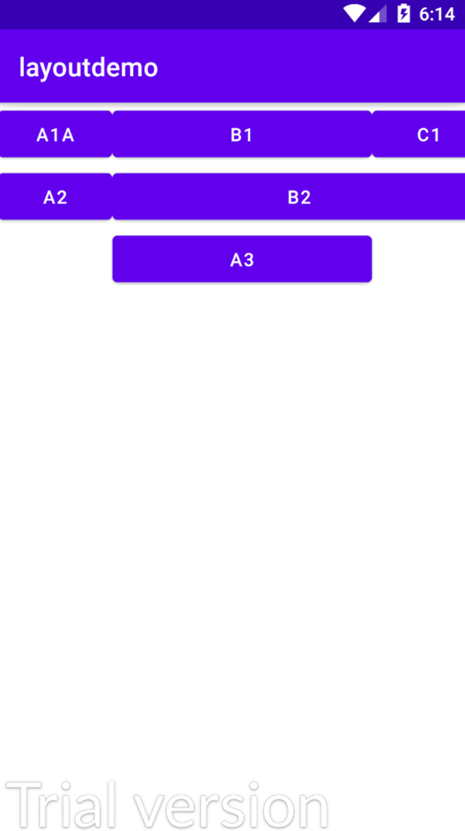
Ví dụ về TableLayout
<?xml version="1.0" encoding="utf-8"?>
<TableLayout android:layout_height="match_parent" android:layout_width="match_parent" xmlns:android="http://schemas.android.com/apk/res/android"> <TableRow> <Button android:text="A1A" android:layout_width="wrap_content" android:layout_height="wrap_content"/> <Button android:text="B1" android:layout_width="200dp" android:layout_height="wrap_content"/> <Button android:text="C1" android:layout_width="wrap_content" android:layout_height="wrap_content"/> </TableRow> <TableRow> <Button android:text="A2" android:layout_width="wrap_content" android:layout_height="wrap_content"/> <Button android:text="B2" android:layout_span="2" android:layout_width="200dp" android:layout_height="wrap_content"/> </TableRow> <TableRow> <Button android:text="A3" android:layout_column="1" android:layout_width="wrap_content" android:layout_height="wrap_content"/> </TableRow> </TableLayout>

Slide 31
Ví dụ về tạo giao diện
<?xml version="1.0" encoding="utf-8"?>
<RelativeLayout xmlns:android="http://schemas.android.com/apk/res/android" android:layout_width="match_parent" android:layout_height="match_parent" android:layout_margin="10dp" android:background="#e2e3eb" android:gravity="center"> <TextView android:id="@+id/dangnhap" android:textStyle="bold" android:layout_width="wrap_content" android:layout_height="wrap_content" android:gravity="center" android:layout_centerInParent="true" android:text="Đăng nhập" android:textAllCaps="true"/> <EditText android:id="@+id/etemail_sdt" android:layout_width="match_parent" android:layout_height="wrap_content" android:gravity="left" android:hint="Email hoặc số điện thoại" android:layout_below="@id/dangnhap"/> <EditText android:id="@+id/etmatkhau" android:layout_width="match_parent" android:layout_height="wrap_content" android:inputType="textPassword" android:gravity="left" android:hint="••••••••••••••••" android:layout_below="@id/etemail_sdt"/>

Slide 32
Ví dụ về tạo giao diện
<TableLayout android:layout_width="wrap_content" android:layout_height="wrap_content" android:layout_centerHorizontal="true" android:layout_below="@id/etmatkhau"> <TableRow> <Button android:id="@+id/btndangnhap" android:layout_width="wrap_content" android:layout_height="wrap_content" android:layout_margin="10px" android:textAllCaps="true" android:text="Đăng nhập" android:textStyle="bold" android:textSize="10dp" android:gravity="center"/> <Button android:id="@+id/btntimmatkhau" android:layout_width="wrap_content" android:layout_height="wrap_content" android:layout_margin="10px" android:textAllCaps="true" android:text="Quên mật khẩu" android:textStyle="bold" android:textSize="10dp" android:gravity="center"/> </TableRow> </TableLayout> </RelativeLayout>

Slide 33
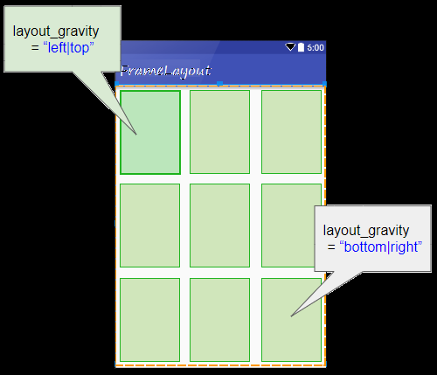
FrameLayout
Là View cơ sơ, đơn giản nhất.
Có thể chứa nhiều view, nhưng mục đích chính sinh ra chỉ để chứa 1 View, từ đó tạo ra các View khác phức tạp hơn.
Các View khi thêm vào sẽ nằm chồng lên nhau (thêm trước thì ở dưới, sau ở trên).
Thiết lập vị trí view con bất tiện chỉ có thể sử dụng các thuộc tính margin và layout_gravity để thiết lập vị trí.
Notes:
Sắp xếp các view theo 1 chiều một cách liên tục (ngang hoặc dọc)

Slide 34
Các thuộc tính dùng để định vị View con trong FrameLayout
Thuộc tính | Ý nghĩa
android:layout_gravity | Định vị view con nằm căn giữa, trái, phải, trên dưới so với FrameLayout
android:layout_margin | Canh lề
android:layout_marginTop | Canh lề trên của view con so với FrameLayout
android:layout_marginBottom | Canh lề dưới của view con so với FrameLayout
android:layout_marginRight | Canh lề phải của view con so với FrameLayout
android:layout_marginLeft | Canh lề trái của view con so với FrameLayout
android:layout_marginStart | Canh lề phần bắt đầu của view con
android:layout_marginEnd | Canh lề phần kết thúc của view con
android:layout_marginHorizontal | Canh lề ngang
android:layout_marginVertical | Canh lề dọc
Notes:
Sắp xếp các view theo 1 chiều một cách liên tục (ngang hoặc dọc)

Slide 35
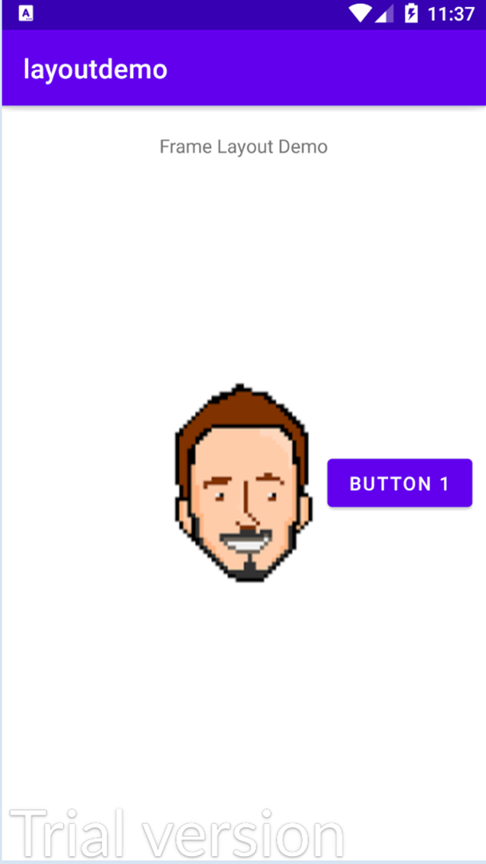
Ví dụ FrameLayout
<?xml version="1.0" encoding="utf-8"?>
<FrameLayout android:layout_height="match_parent" android:layout_width="match_parent" android:layout_margin="10dp" xmlns:android="http://schemas.android.com/apk/res/android"> <ImageView android:src="@drawable/download" android:scaleType="centerInside" android:layout_width="match_parent" android:layout_height="match_parent"/> <Button android:layout_width="wrap_content" android:layout_height="wrap_content" android:text="Button 1" android:layout_gravity="center|right"/> <TextView android:layout_width="wrap_content" android:layout_height="wrap_content" android:text="Frame Layout Demo" android:layout_gravity="center|top" android:layout_marginHorizontal="20dp"/> </FrameLayout>

Slide 36
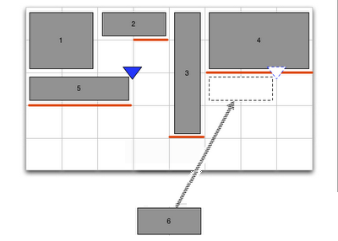
GridLayout
Là 1 View sử dụng lưới để định vị các View con
Chia ra thành hàng và cột để xử lý
Notes:
Sắp xếp các view theo 1 chiều một cách liên tục (ngang hoặc dọc)

Slide 37
Một số thuộc tính của GridView
Thuộc tính | Ý nghĩa
android:columnCount | Xác định số cột của lưới
android:rowCount | Xác định số dòng của lưới
android:orientation | Xác định hướng của lưới
android:layout_gravity | Xác định vị trí của Layout trên giao diện
Notes:
Sắp xếp các view theo 1 chiều một cách liên tục (ngang hoặc dọc)

Slide 38
Một số thuộc tính của View con trong layout GridView
Thuộc tính | Ý nghĩa
android:layout_column | Xác định vị trí của cột của view con trong lưới (tính từ 0)
android:layout_row | Xác định vị trí của dòng của view con trong lưới (tính từ 0)
android:layout_columnSpan | Số cột view con đó chiếm trong lưới
android:layout_rowSpan | Số hàng view con đó chiếm trong lưới
Notes:
Sắp xếp các view theo 1 chiều một cách liên tục (ngang hoặc dọc)

Slide 39
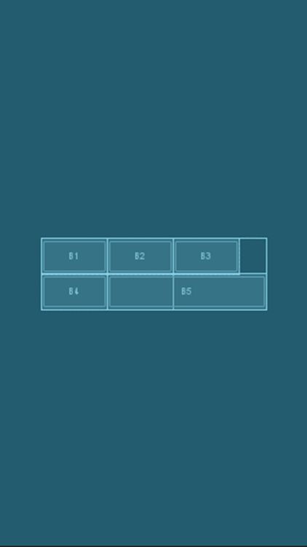
<?xml version="1.0" encoding="utf-8"?>
<GridLayout xmlns:android="http://schemas.android.com/apk/res/android" xmlns:tools="http://schemas.android.com/tools" android:id="@+id/gridLayout1" android:layout_width="wrap_content" android:layout_height="wrap_content" android:columnCount="3" android:orientation="horizontal" android:layout_gravity="center" android:rowCount="3" > <Button android:id="@+id/b1" android:layout_width="wrap_content" android:layout_gravity="left|top" android:text="b1" /> <Button android:id="@+id/b4" android:layout_column="0" android:layout_gravity="left|top" android:layout_row="2" android:text="b4" /> <Button android:id="@+id/b5" android:layout_width="213dp" android:layout_column="1" android:layout_columnSpan="2" android:layout_gravity="fill_horizontal|fill_vertical" android:layout_row="2" android:text="b5" /> <Button android:id="@+id/b2" android:layout_column="1" android:layout_gravity="center|top" android:layout_row="0" android:text="b2" /> <Button android:id="@+id/b3" android:layout_column="2" android:layout_gravity="left|top" android:layout_row="0" android:text="b3" /> </GridLayout>
Ví dụ

Slide 40
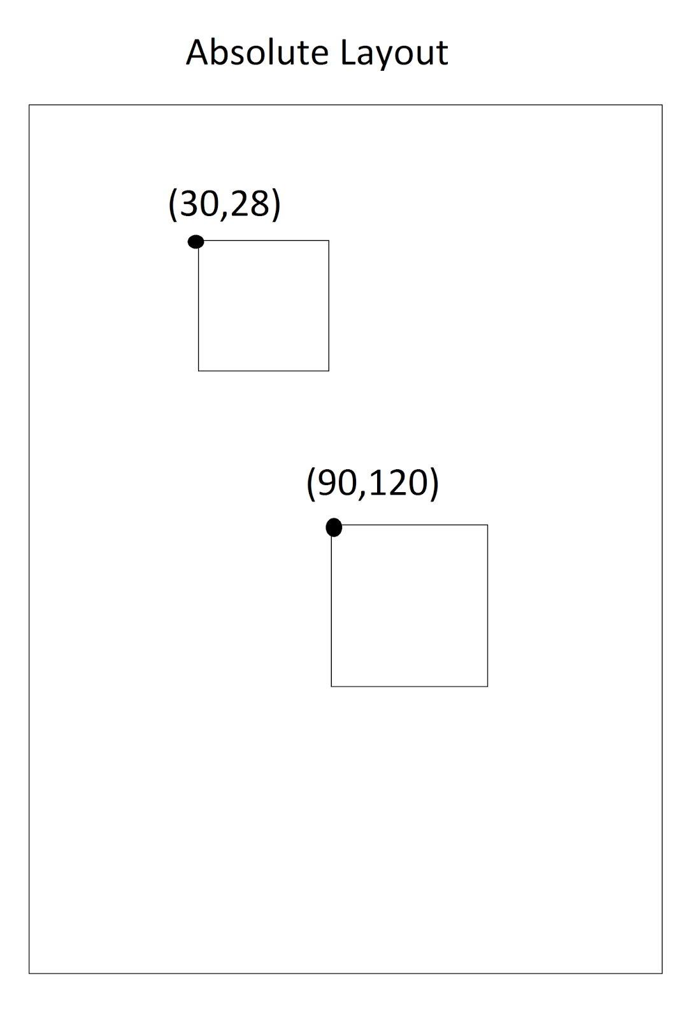
AbsoluteLayout
Là 1 View sử dụng lưới để định vị các View con
Chia ra thành hàng và cột để xử lý
Notes:
Sắp xếp các view theo 1 chiều một cách liên tục (ngang hoặc dọc)

Slide 41
Một số thuộc tính của GridView
Thuộc tính | Ý nghĩa
android:layout_x | Vị trí của view con theo chiều ngang tính từ lề trái
android:layout_y | Vị trí của view con theo chiều ngang tính từ lề phải
Notes:
Sắp xếp các view theo 1 chiều một cách liên tục (ngang hoặc dọc)

Slide 42
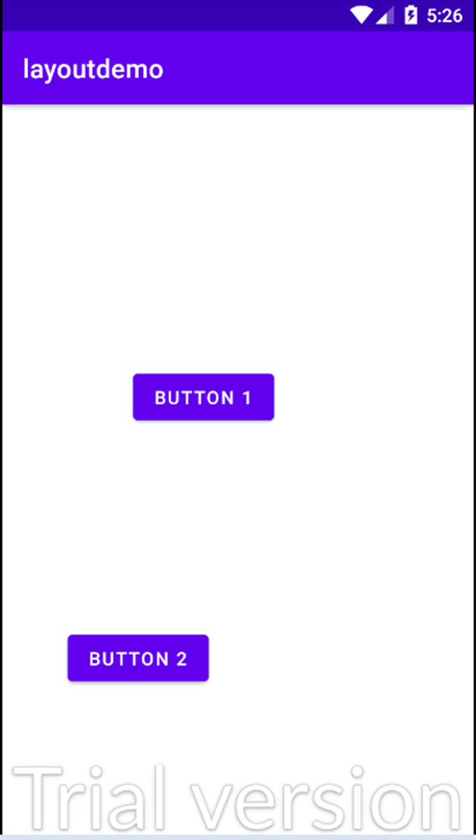
Ví dụ
<?xml version="1.0" encoding="utf-8"?>
<AbsoluteLayout xmlns:tools="http://schemas.android.com/tools" android:layout_width="match_parent" android:layout_height="match_parent" xmlns:android="http://schemas.android.com/apk/res/android"> <Button android:layout_width="wrap_content" android:layout_height="wrap_content" android:text="Button 1" android:layout_x="100dp" android:layout_y="200dp"/> <Button android:layout_width="wrap_content" android:layout_height="wrap_content" android:text="Button 2" android:layout_x="50dp" android:layout_y="400dp"/> </AbsoluteLayout>

Slide 43
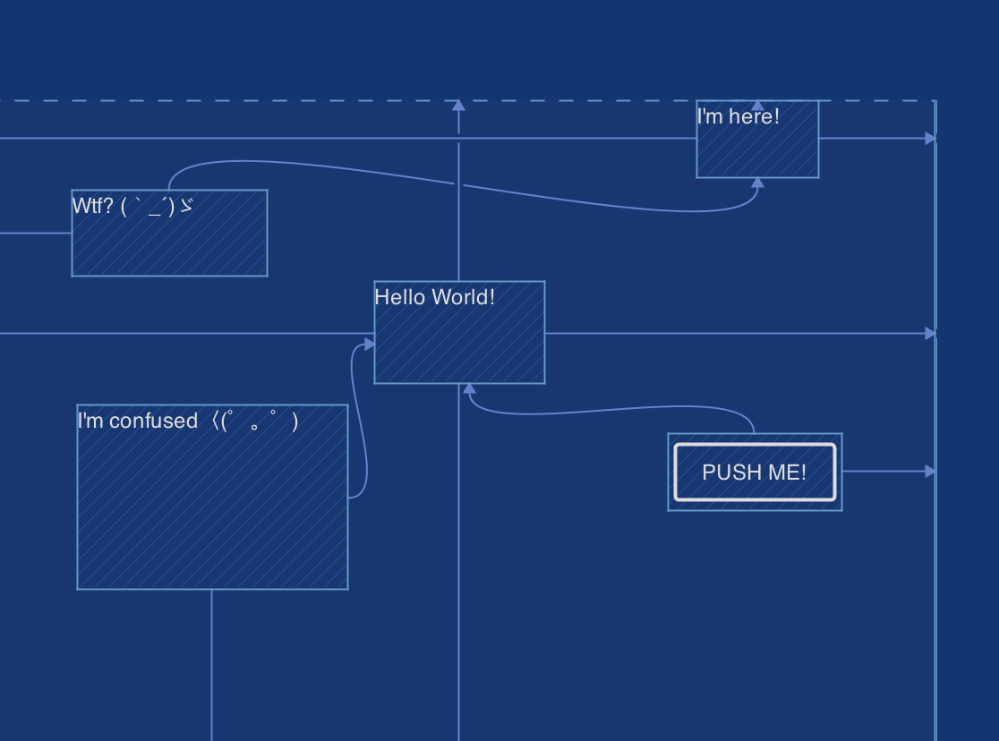
ConstraintLayout
Là 1 Layout mạnh. Có thể giúp ta tạo ra những giao diện phức tạp và mềm dẻo, giúp hạn chế tối đa sử dụng các layout lồng nhau
Nó giúp định vị, sắp xếp các View con dựa trên sự ràng buộc liên hệ của các View con với View cha và sự liên hệ ràng buộc giữa các View con với nhau, với cơ chế tạo xích các View, gán trọng số hay sử dụng trợ giúp giao diện với Guideline.
Notes:
Sắp xếp các view theo 1 chiều một cách liên tục (ngang hoặc dọc)

Slide 44
Một số thuộc tính của view con trong ConstraintLayout
Ràng buộc | Ý nghĩa ràng buộc
layout_constraintLeft_toLeftOf | Ràng buộc cạnh trái view con này với cạnh trái của view con có id
layout_constraintLeft_toRightOf | Ràng buộc cạnh trái view con này với cạnh phải của view con có id
layout_constraintRight_toLeftOf | Ràng buộc cạnh phải view con này với cạnh trái của view con có id
layout_constraintRight_toRightOf | Ràng buộc cạnh phải view con này với cạnh phải của view con có id
layout_constraintTop_toTopOf | Ràng buộc cạnh trên view con này với cạnh trên của view con có id
layout_constraintTop_toBottomOf | Ràng buộc cạnh trên view con này với cạnh dưới của view con có id
layout_constraintBottom_toTopOf | Ràng buộc cạnh dưới view con này với cạnh trên của view con có id
layout_constraintBottom_toBottomOf | Ràng buộc cạnh dưới view con này với cạnh dưới của view con có id
layout_constraintBaseline_toBaselineOf | Rành buộc baseline của view con này với baseline view con có id
layout_constraintStart_toEndOf | Ràng buộc phần bắt đầu view con này với phần kết thúc của view con có id
layout_constraintStart_toStartOf | Ràng buộc phần bắt đầu view con này với phần bắt đầu của view con có id
layout_constraintEnd_toStartOf | Ràng buộc phần kết thúc view con này với phần bắt đầu của view con có id
layout_constraintEnd_toEndOf | Ràng buộc phần kết thúc view con này với phần kết thúc của view con có id
Notes:
Sắp xếp các view theo 1 chiều một cách liên tục (ngang hoặc dọc)

Slide 45
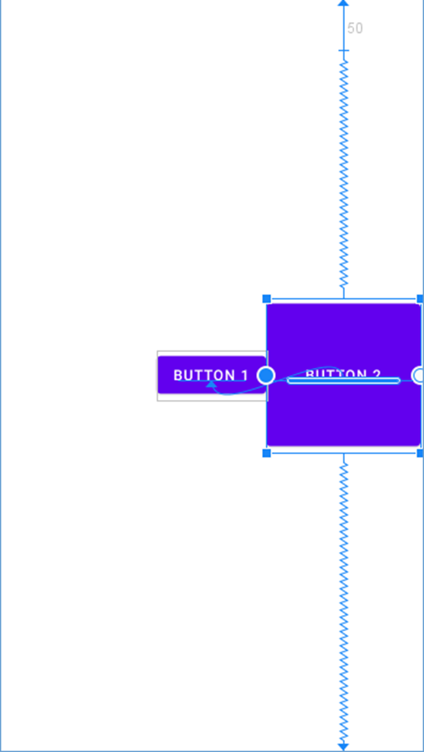
Ví dụ
<?xml version="1.0" encoding="utf-8"?>
<androidx.constraintlayout.widget.ConstraintLayout xmlns:tools="http://schemas.android.com/tools" android:layout_width="match_parent" android:layout_height="match_parent" xmlns:android="http://schemas.android.com/apk/res/android" xmlns:app="http://schemas.android.com/apk/res-auto"> <Button android:layout_width="wrap_content" android:layout_height="wrap_content" android:text="Button 1" app:layout_constraintRight_toRightOf="parent" app:layout_constraintTop_toTopOf="parent" app:layout_constraintLeft_toLeftOf="parent" app:layout_constraintBottom_toBottomOf="parent" android:id="@+id/b1"/> <Button android:id="@+id/b2" android:layout_width="150dp" android:layout_height="150dp" android:layout_marginTop="50dp" android:text="Button 2" app:layout_constraintBaseline_toBaselineOf="@id/b1" app:layout_constraintBottom_toBottomOf="parent" app:layout_constraintStart_toEndOf="@id/b1" app:layout_constraintTop_toTopOf="parent"/> </androidx.constraintlayout.widget.ConstraintLayout>

Slide 46
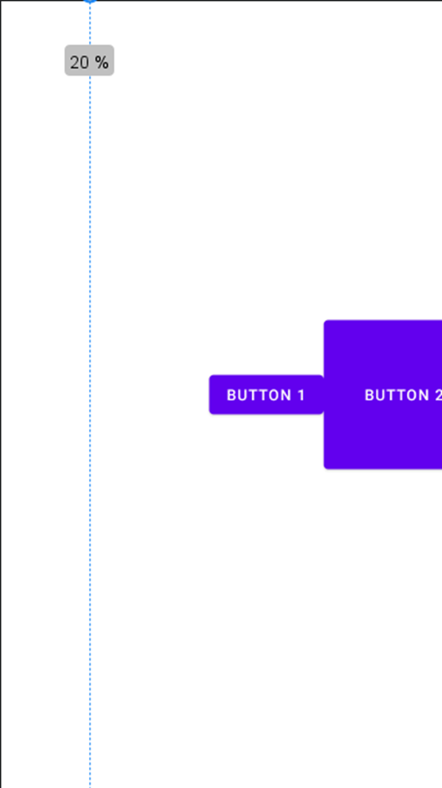
Ví dụ về GuideLine
<?xml version="1.0" encoding="utf-8"?> <androidx.constraintlayout.widget.ConstraintLayout xmlns:tools="http://schemas.android.com/tools" android:layout_width="match_parent" android:layout_height="match_parent" xmlns:android="http://schemas.android.com/apk/res/android" xmlns:app="http://schemas.android.com/apk/res-auto"> <androidx.constraintlayout.widget.Guideline android:layout_width="wrap_content" android:layout_height="match_parent" android:orientation="vertical" android:layout_marginLeft="10dp" app:layout_constraintGuide_percent="0.2" android:id="@+id/gl1"/> <Button android:layout_width="wrap_content" android:layout_height="wrap_content" android:text="Button 1" app:layout_constraintRight_toRightOf="parent" app:layout_constraintTop_toTopOf="parent" app:layout_constraintLeft_toLeftOf="@id/gl1" app:layout_constraintBottom_toBottomOf="parent" android:id="@+id/b1"/> <Button android:id="@+id/b2" android:layout_width="150dp" android:layout_height="150dp" android:layout_marginTop="50dp" android:text="Button 2" app:layout_constraintBaseline_toBaselineOf="@id/b1" app:layout_constraintBottom_toBottomOf="parent" app:layout_constraintStart_toEndOf="@id/b1" app:layout_constraintTop_toTopOf="parent"/> </androidx.constraintlayout.widget.ConstraintLayout>

Slide 47
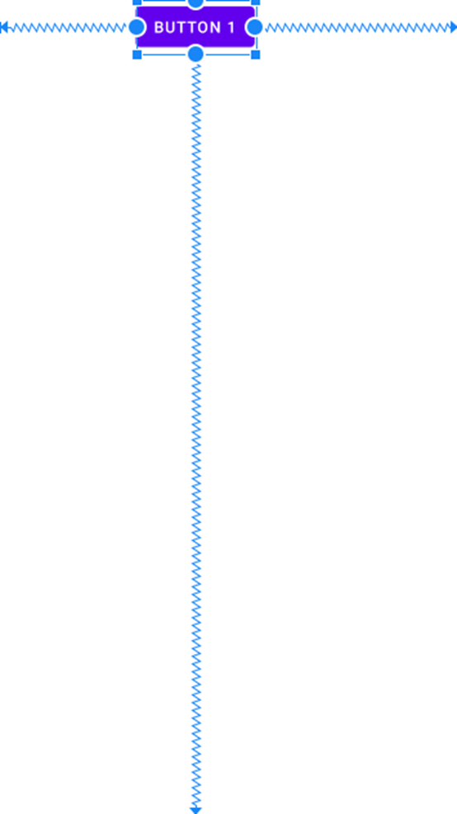
Ví dụ về Bias
<?xml version="1.0" encoding="utf-8"?> <androidx.constraintlayout.widget.ConstraintLayout xmlns:tools="http://schemas.android.com/tools" android:layout_width="match_parent" android:layout_height="match_parent" xmlns:android="http://schemas.android.com/apk/res/android" xmlns:app="http://schemas.android.com/apk/res-auto"> <Button android:layout_width="wrap_content" android:layout_height="wrap_content" android:text="Button 1" app:layout_constraintRight_toRightOf="parent" app:layout_constraintTop_toTopOf="parent" app:layout_constraintLeft_toLeftOf="parent" app:layout_constraintBottom_toBottomOf="parent" app:layout_constraintHorizontal_bias="0.4" app:layout_constraintVertical_bias="0" android:id="@+id/b1"/> </androidx.constraintlayout.widget.ConstraintLayout>

Slide 48
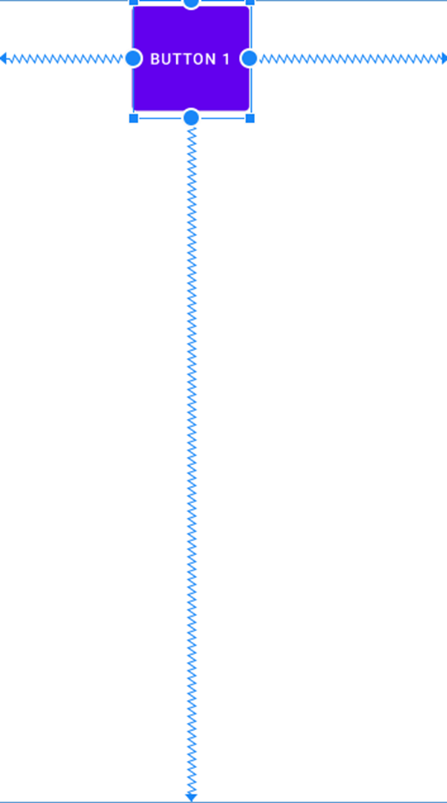
Ví dụ về tỉ lệ cạnh Ratio
<?xml version="1.0" encoding="utf-8"?> <androidx.constraintlayout.widget.ConstraintLayout xmlns:tools="http://schemas.android.com/tools" android:layout_width="match_parent" android:layout_height="match_parent" xmlns:android="http://schemas.android.com/apk/res/android" xmlns:app="http://schemas.android.com/apk/res-auto"> <Button android:layout_width="wrap_content" app:layout_constraintDimensionRatio="2:2" android:text="Button 1" app:layout_constraintRight_toRightOf="parent" app:layout_constraintTop_toTopOf="parent" app:layout_constraintLeft_toLeftOf="parent" app:layout_constraintBottom_toBottomOf="parent" app:layout_constraintHorizontal_bias="0.4" app:layout_constraintVertical_bias="0" android:id="@+id/b1"/> </androidx.constraintlayout.widget.ConstraintLayout>

Slide 49
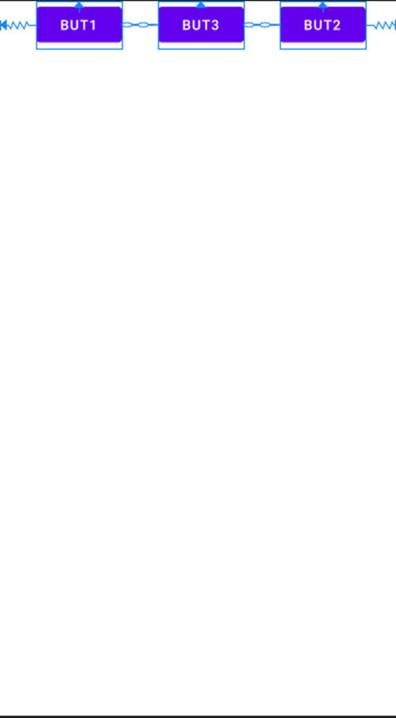
Ví dụ về Chains
<?xml version="1.0" encoding="utf-8"?> <androidx.constraintlayout.widget.ConstraintLayout android:layout_width="match_parent" android:layout_height="match_parent" xmlns:android="http://schemas.android.com/apk/res/android" xmlns:app="http://schemas.android.com/apk/res-auto"> <Button android:layout_width="wrap_content" android:layout_height="wrap_content" app:layout_constraintLeft_toLeftOf="parent" app:layout_constraintTop_toTopOf="parent" app:layout_constraintRight_toLeftOf="@id/b3" android:text="But1" app:layout_constraintHorizontal_chainStyle="spread" android:id="@+id/b1"/> <Button android:layout_width="wrap_content" android:layout_height="wrap_content" app:layout_constraintRight_toRightOf="parent" app:layout_constraintTop_toTopOf="parent" app:layout_constraintLeft_toRightOf="@id/b3" android:text="But2" android:id="@+id/b2"/> <Button android:id="@+id/b3" android:layout_width="wrap_content" android:layout_height="wrap_content" android:text="But3" app:layout_constraintTop_toTopOf="parent" app:layout_constraintRight_toLeftOf="@id/b2" app:layout_constraintLeft_toRightOf="@id/b1"/> </androidx.constraintlayout.widget.ConstraintLayout>

Slide 50
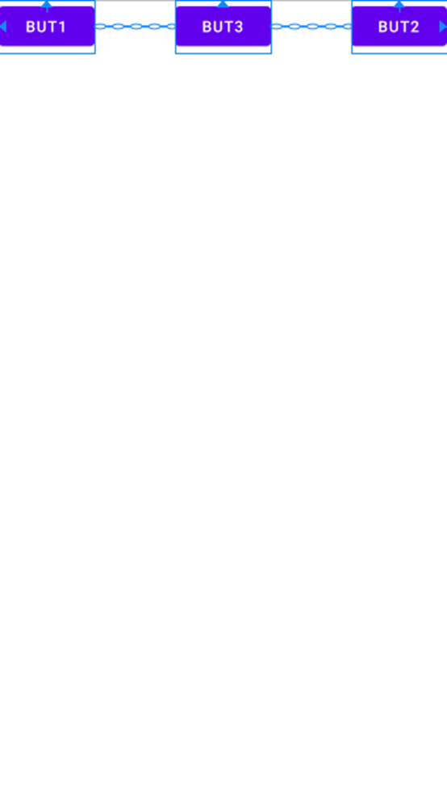
Ví dụ về Chains
<?xml version="1.0" encoding="utf-8"?> <androidx.constraintlayout.widget.ConstraintLayout android:layout_width="match_parent" android:layout_height="match_parent" xmlns:android="http://schemas.android.com/apk/res/android" xmlns:app="http://schemas.android.com/apk/res-auto"> <Button android:layout_width="wrap_content" android:layout_height="wrap_content" app:layout_constraintLeft_toLeftOf="parent" app:layout_constraintTop_toTopOf="parent" app:layout_constraintRight_toLeftOf="@id/b3" android:text="But1" app:layout_constraintHorizontal_chainStyle="spread_inside" android:id="@+id/b1"/> <Button android:layout_width="wrap_content" android:layout_height="wrap_content" app:layout_constraintRight_toRightOf="parent" app:layout_constraintTop_toTopOf="parent" app:layout_constraintLeft_toRightOf="@id/b3" android:text="But2" android:id="@+id/b2"/> <Button android:id="@+id/b3" android:layout_width="wrap_content" android:layout_height="wrap_content" android:text="But3" app:layout_constraintTop_toTopOf="parent" app:layout_constraintRight_toLeftOf="@id/b2" app:layout_constraintLeft_toRightOf="@id/b1"/> </androidx.constraintlayout.widget.ConstraintLayout>

Slide 51
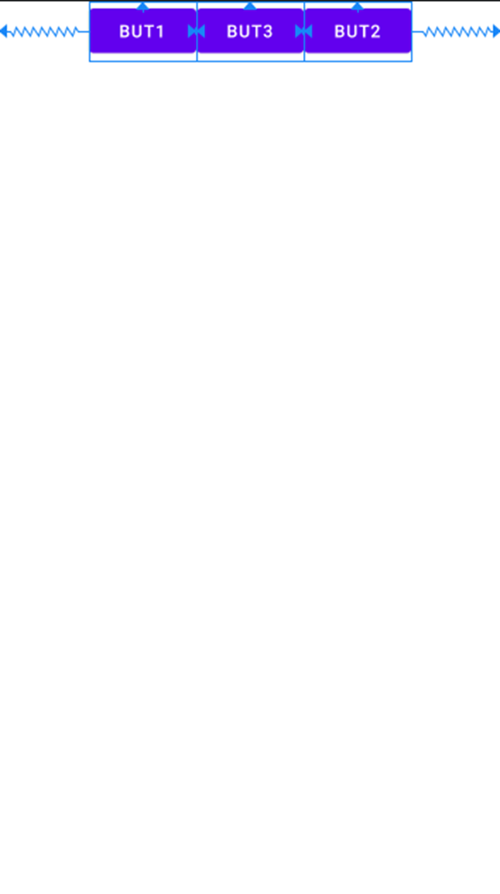
Ví dụ về Chains
<?xml version="1.0" encoding="utf-8"?> <androidx.constraintlayout.widget.ConstraintLayout android:layout_width="match_parent" android:layout_height="match_parent" xmlns:android="http://schemas.android.com/apk/res/android" xmlns:app="http://schemas.android.com/apk/res-auto"> <Button android:layout_width="wrap_content" android:layout_height="wrap_content" app:layout_constraintLeft_toLeftOf="parent" app:layout_constraintTop_toTopOf="parent" app:layout_constraintRight_toLeftOf="@id/b3" android:text="But1" app:layout_constraintHorizontal_chainStyle=“packed" android:id="@+id/b1"/> <Button android:layout_width="wrap_content" android:layout_height="wrap_content" app:layout_constraintRight_toRightOf="parent" app:layout_constraintTop_toTopOf="parent" app:layout_constraintLeft_toRightOf="@id/b3" android:text="But2" android:id="@+id/b2"/> <Button android:id="@+id/b3" android:layout_width="wrap_content" android:layout_height="wrap_content" android:text="But3" app:layout_constraintTop_toTopOf="parent" app:layout_constraintRight_toLeftOf="@id/b2" app:layout_constraintLeft_toRightOf="@id/b1"/> </androidx.constraintlayout.widget.ConstraintLayout>

Slide 52

Thank you

